Slide 1
ОРЛЁНОК
Подготовила МБОУ СОШ №39
Скульская Елена Викторовна

Slide 2
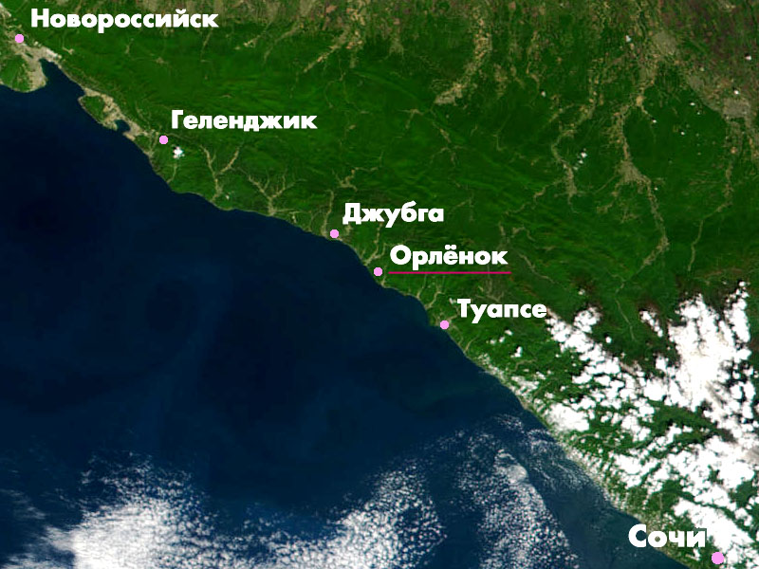
Орлёнок

Slide 3
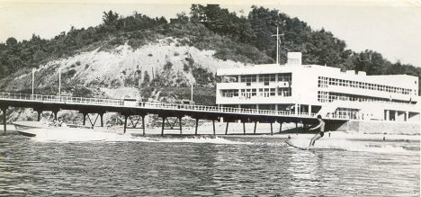
27 марта Совет Министров РСФСР принял Постановление № 494 «О строительстве в Краснодарском крае пионерского лагеря». Было выделено 211 гектаров земли, протяжённостью вдоль моря около 3-х километров. Авторы архитектурного комплекса «Орлёнок» Л. Ю. Гальперин, Г. А. Хитаров, Л. Ш. Глаголов, М. Л. Файнберг, В. Б. Фабрицкий, конструктор И. З. Кауфман.
9 апреля Краснодарский Краевой комитет ВЛКСМ объявил строительство «Орлёнка» ударной комсомольской стройкой. 15 апреля Приказом № 302 Министерства здравоохранения РСФСР была утверждена Дирекция строящегося пионерского лагеря санаторного типа «Орлёнок».

Slide 4
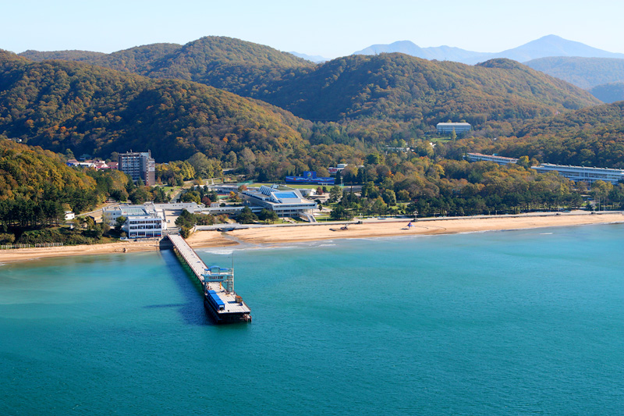
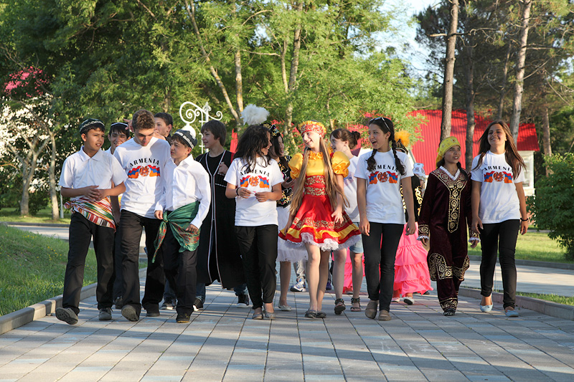
Расположен «Орлёнок» в одном из лучших мест России, на берегу Чёрного моря в Краснодарском крае в 45 км от города Туапсе. Площадь центра 217 га. Длина береговой линии 3,7 км.
Центр принимает детей из всех регионов России, ближнего и дальнего зарубежья, принадлежащих разным социальным слоям и группам. В «Орлёнке» одновременно могут отдыхать три с половиной тысячи ребят летом и 1200 — зимой.
Продолжительность смен — 21 день. Двенадцатая смена длится 30 дней.

Slide 5
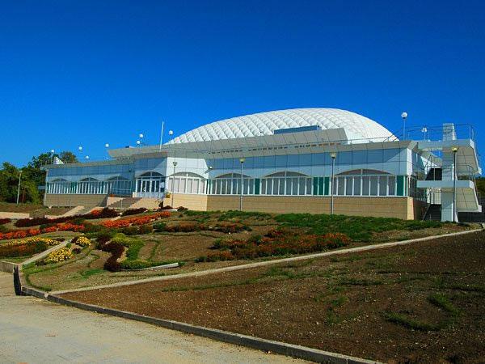
В состав Всероссийского детского центра (ВДЦ) «Орлёнок» входят девять детских лагерей: летние лагеря «Комсомольский», «Дозорный» и «Олимпийский летний» и круглогодичные — «Солнечный», «Звёздный», «Стремительный», «Штормовой», «Олимпийский зимний», «Солнышко».

Slide 6
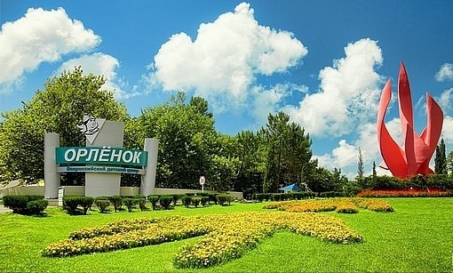
Лагеря «Солнечный» и «Комсомольский» расположены непосредственно у моря и представлены уютными кирпичными и деревянными домиками, коттеджами и жилыми эллингами, которые сами орлята называют «бочки». Домики юных пограничников лагеря «Дозорный» располагаются среди тенистых деревьев лесистого холма, на вершине которого возвышается настоящая пограничная вышка. Летний лагерь «Олимпийский» представляет собой оригинальной архитектуры трёхэтажное здание, расположенное на возвышенности, с которого открывается вид на море «до горизонта». Круглогодичные лагеря «Звёздный» и «Стремительный» похожи друг на друга, их четырёхэтажные корпуса по архитектуре напоминают морские лайнеры, хотя и располагаются в глубине территории «Орлёнка» среди берёз и плакучих ив. Оригинальную архитектуру имеет трёхэтажный корпус лагеря «Штормовой», расположенный прямо на берегу моря, — он напоминает устремившийся в океан корабль с мачтами, рубками, палубами, трапами и со скошенными назад трубами.

Slide 7
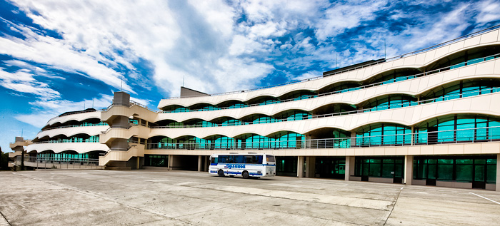
Каждый лагерь имеет свою площадь для линеек, свои спортивные и сценические площадки, радиоузел, столовую (кроме лагеря «Олимпийский» — он обычно пользуется столовой «Комсомольского») и медпункт. Все лагеря оборудованы многочисленными душевыми, хозяйственными и вспомогательными помещениями, сушильными и гладильными комнатами. В каждом лагере ежемесячно реализуются авторские и специализированные смены.

Slide 8
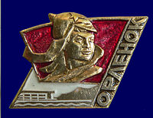
«Орлёнок» имеет свою историю и традиции, главная из которых — уважительное отношение к человеку: к его труду, личности, опыту... А это требует от ребят определённой культуры общения и взаимодействия со сверстниками и взрослыми. И ещё... Практически всё, что касается досуга и творчества, ребята делают сами в совместной деятельности с педагогами и сверстниками. Здесь принят и самообслуживающий труд: уборка постели, спального помещения, территории лагеря, уход за своей одеждой, дежурство по лагерю и столовой.
Значок, вручаемый отдыхавшим в ВДЦ «Орлёнок» школьникам, которые проявили определенные качества

Slide 9
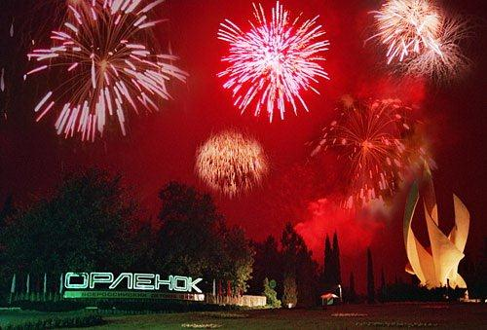
В 2010 году ВДЦ «Орлёнок» в течение 7-й смены отпраздновал свое 50-летие.

